Slide 1
Penggunaan Trello
by BINUS Incubator

Slide 2
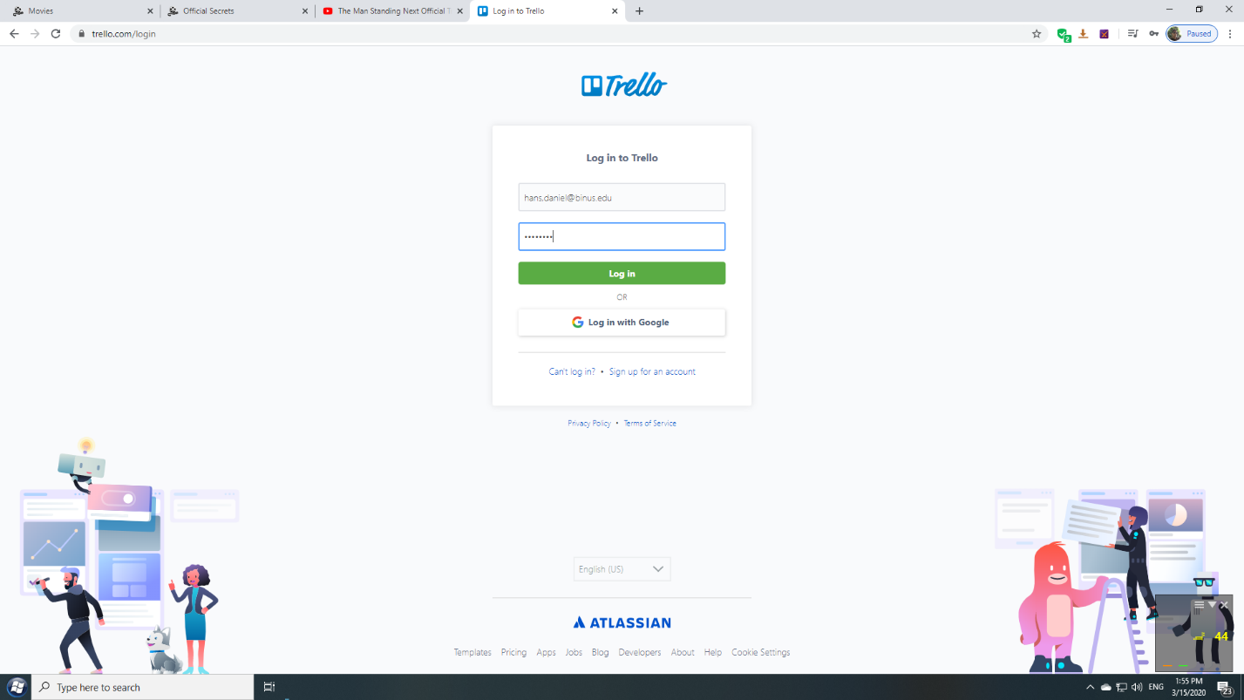
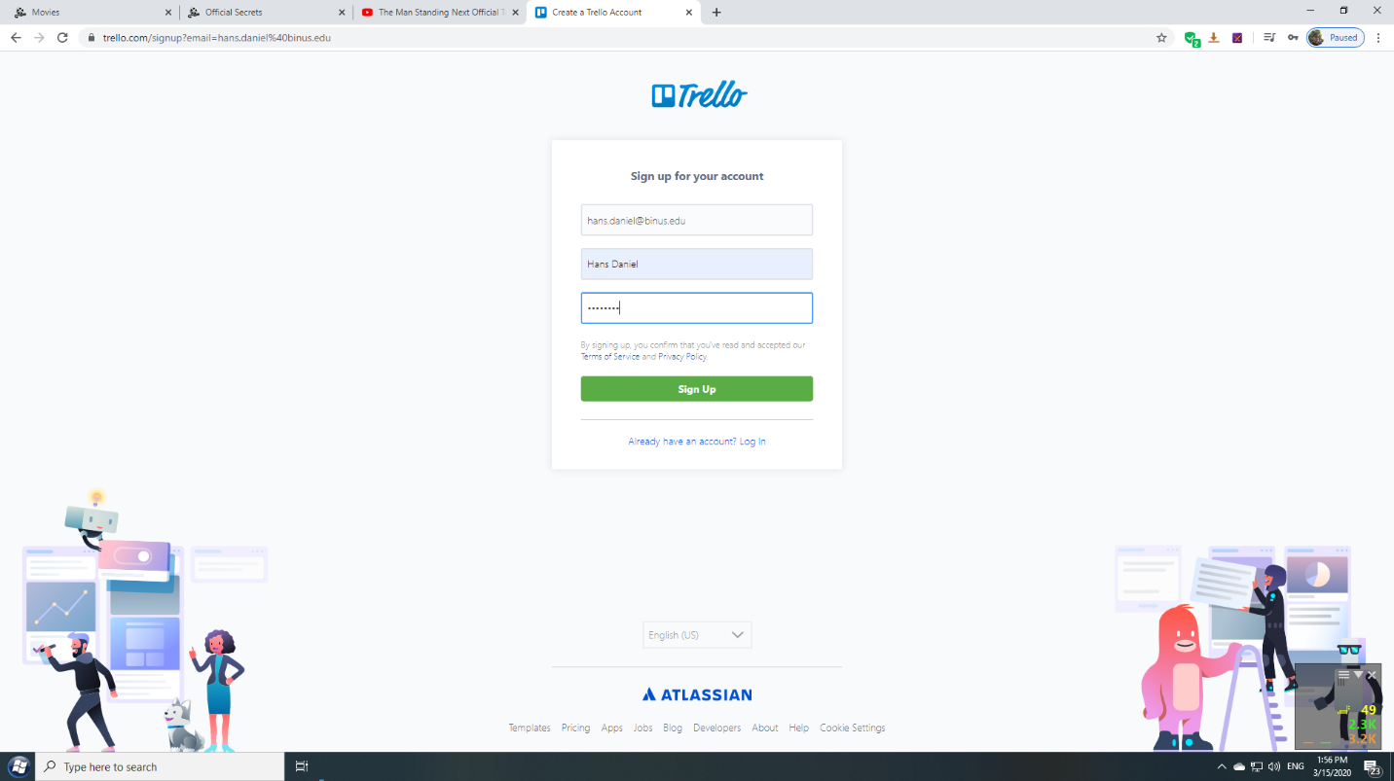
Registrasi and Login
Kunjungi laman www.trello.com
Registrasi dengan email yang terdaftar di incubator (yang diminta via WA Group

Slide 3
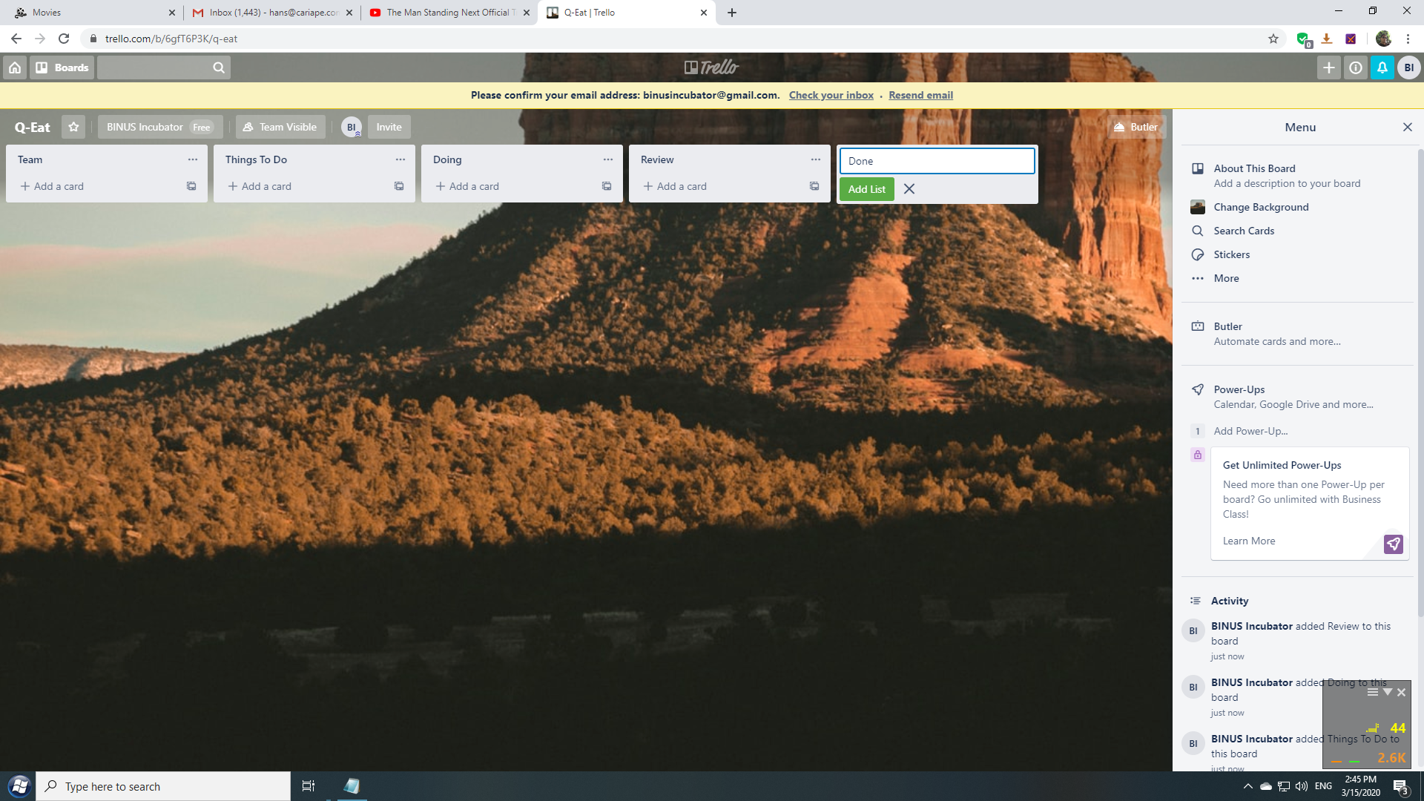
Board Kelompok
Masuk ke Board dengan nama Team/kelompok kalian. Board ini yang menjadi ruang kerja startup kalian
Default dari List atau Kolom adalah: Team, Things To Do, Doing, Review dan Done

Slide 4
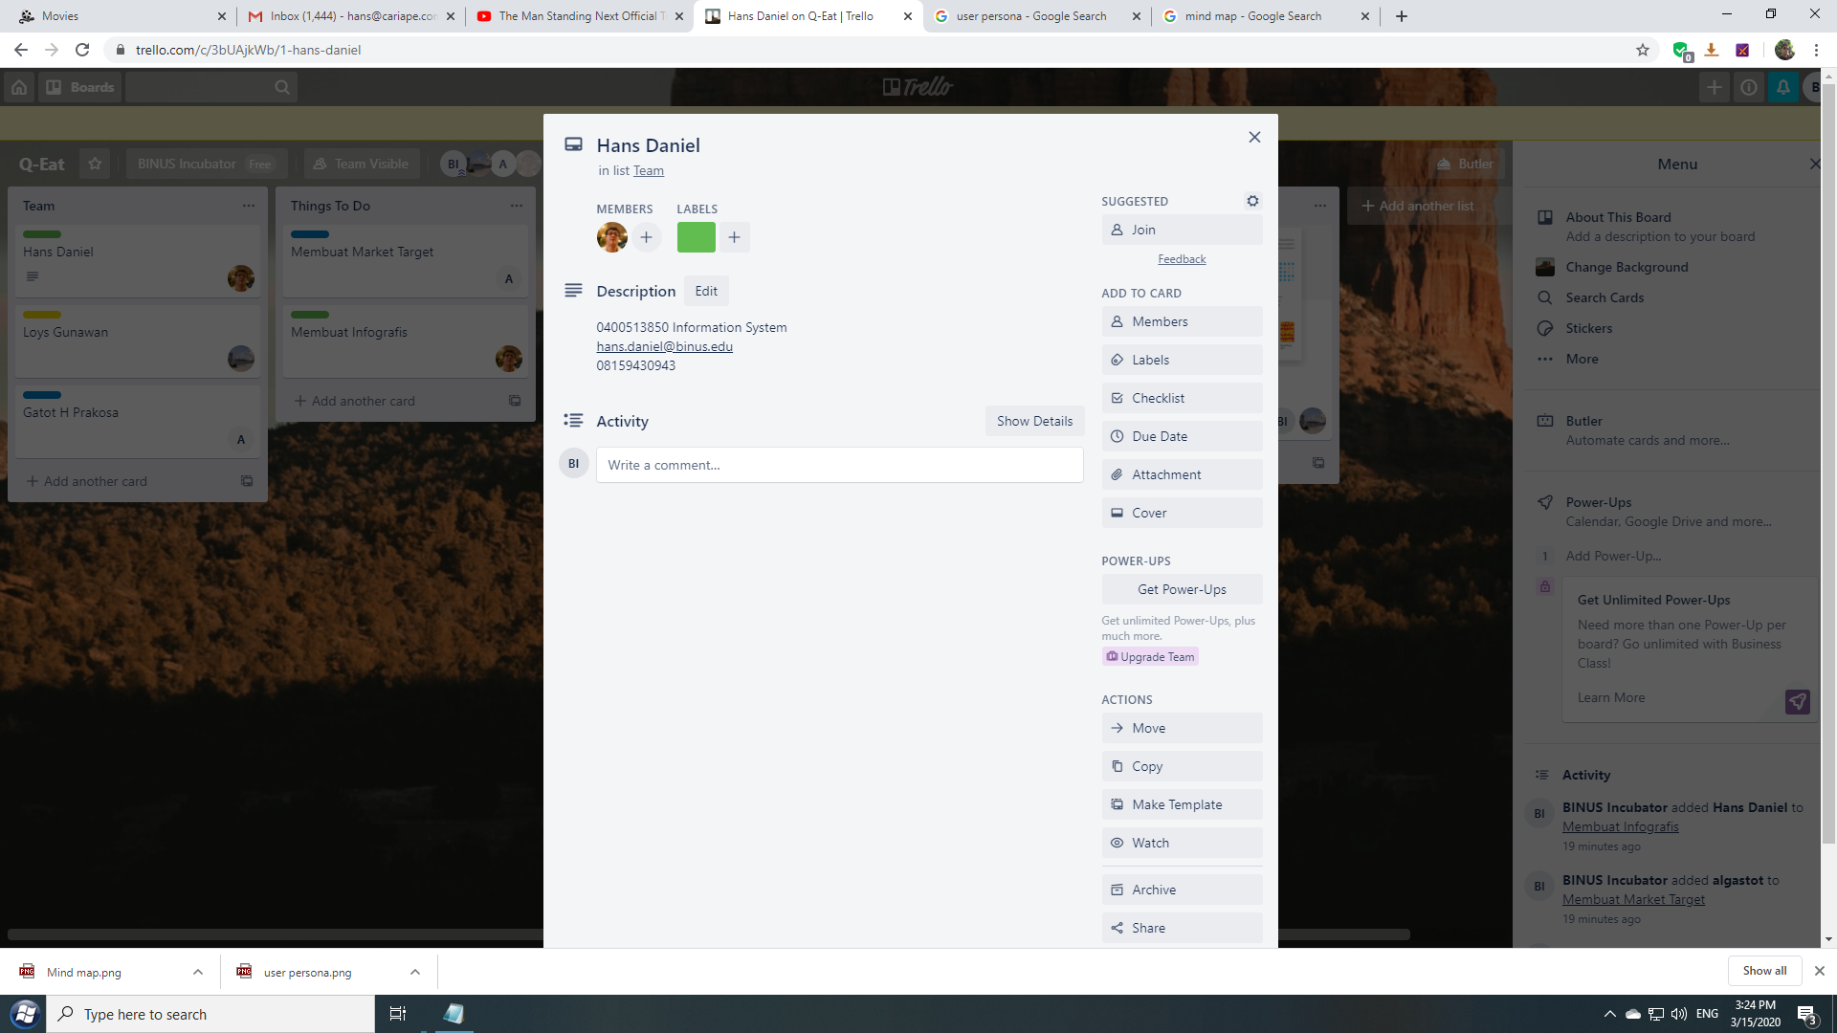
Buat Card (untuk Team)
Pada kolom (List) TEAM, buat card Baru dengan diberikan nama anggota kalian
Setiap anggota membuat 1 card dengan isi nama anggota dan diberikan warna label yang berbeda untuk per orang/anggota (warna label terserah kalian)
Label Warna akan selalu digunakan kedepannya di setiap task atau tugas yang akan dikerjakan pada List atau kolom lainnya (Things to do, Doing, Review)
Isi pada deskripsi di Card per anggota ini dengan: NIM, Jurusan, Email dan Nomor Handphone yang bisa dihubungi

Slide 5
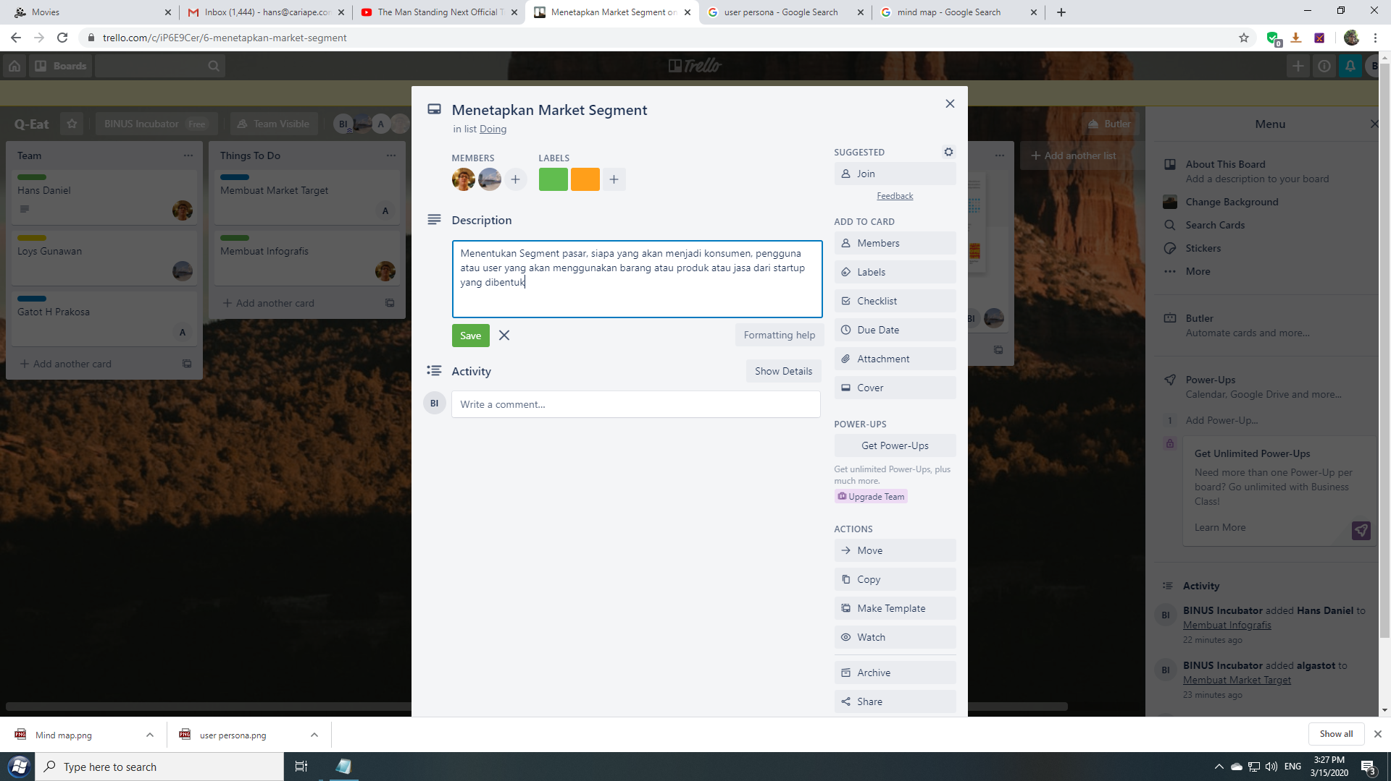
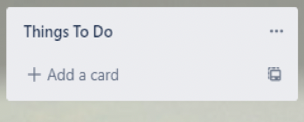
Buat Card (untuk tugas / tasks) pada List atau Kolom
Untuk membuat aktifitas atau penugasan kepada setiap anggota, anda tinggal klik “Add a Card”
Lalu berikan judul Card dengan nama aktifitas, pada contoh disamping, nama aktifitas adalah Menetapkan Target Segment
Lalu add Member sebagai anggota yang mengerjakan tugas ini. Tugas bisa 1 orang dan bisa lebih dari 1 orang yang mengerjakan (dan jangan lupa berikan label warna untuk setiap orang, merujuk label warna pada kolom Team)
Setiap task / tugas bisa didiskusikan atau bertanya atau melakukan kegiatan coaching dengan menggunakan Comment
Pada contoh disamping, aktifitas Menetapkan Target Segment dikerjakan oleh 2 anggota, (lihat anggota dan lihat warna labelnya)
Kalian bisa melampirkan Attachment (gambar) atau link video atau memberikan Due Date untuk target waktu

Slide 6
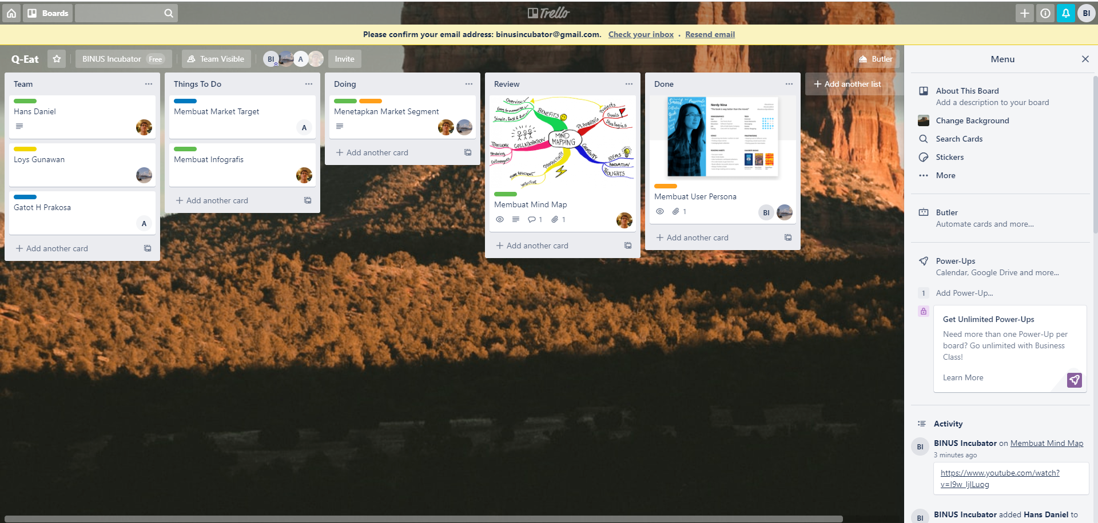
Contoh lengkap penggunaan Trello
Pembuatan card Tugas selalu dimulai dari kolom Things to do (planning / rencana kerja yang ingin kalian lakukan; daily; weekly)
Jangan lupa setiap Card Tugas musti di isi dengan Nama kegiatan dan masukan ke card tersebut siapa anggota yang mengerjakannya dan jangan lupa berikan Label Warna Anggotanya
Apabila sedang dikerjakan, maka pindahkan card Tugas ke kolom Doing (tinggal drag and drop)
Apabila Tugas (dengan Lampiran bukti atau laporan) sudah selesai, pindahkan ke Kolom Review (akan di review oleh Wali Coach)
Hanya Wali Coach yang memindahkan Card Tugas ke kolom Done (approved)

Slide 7
Terima Kasih

